Slide 1
约翰福音 第七章
2025年2月2日

Slide 2
约翰福音 7：37-52
节期的末日、就是最大之日、耶稣站着高声说、人若渴了、可以到我这里来喝。信我的人、就如经上所说、从他腹中要流出活水的江河来。耶稣这话是指着信他之人、要受圣灵说的、那时还没有赐下圣灵来．因为耶稣尚未得着荣耀。
众人听见这话、有的说、这真是那先知。有的说、这是基督．但也有的说、基督岂是从加利利出来的么。经上岂不是说、基督是大卫的后裔、从大卫本乡伯利恒出来的么。于是众人因着耶稣起了分争。其中有人要捉拿他．只是无人下手。
差役回到祭司长和法利赛人那里．他们对差役说、你们为甚么没有带他来呢。差役回答说、从来没有像他这样说话的。法利赛人说、你们也受了迷惑么。官长或是法利赛人、岂有信他的呢。但这些不明白律法的百姓、是被咒诅的。
内中有尼哥底母、就是从前去见耶稣的、对他们说、不先听本人的口供、不知道他所作的事、难道我们的律法还定他的罪么？他们回答说、你也是出于加利利么．你且去查考、就可知道加利利没有出过先知。

Slide 3
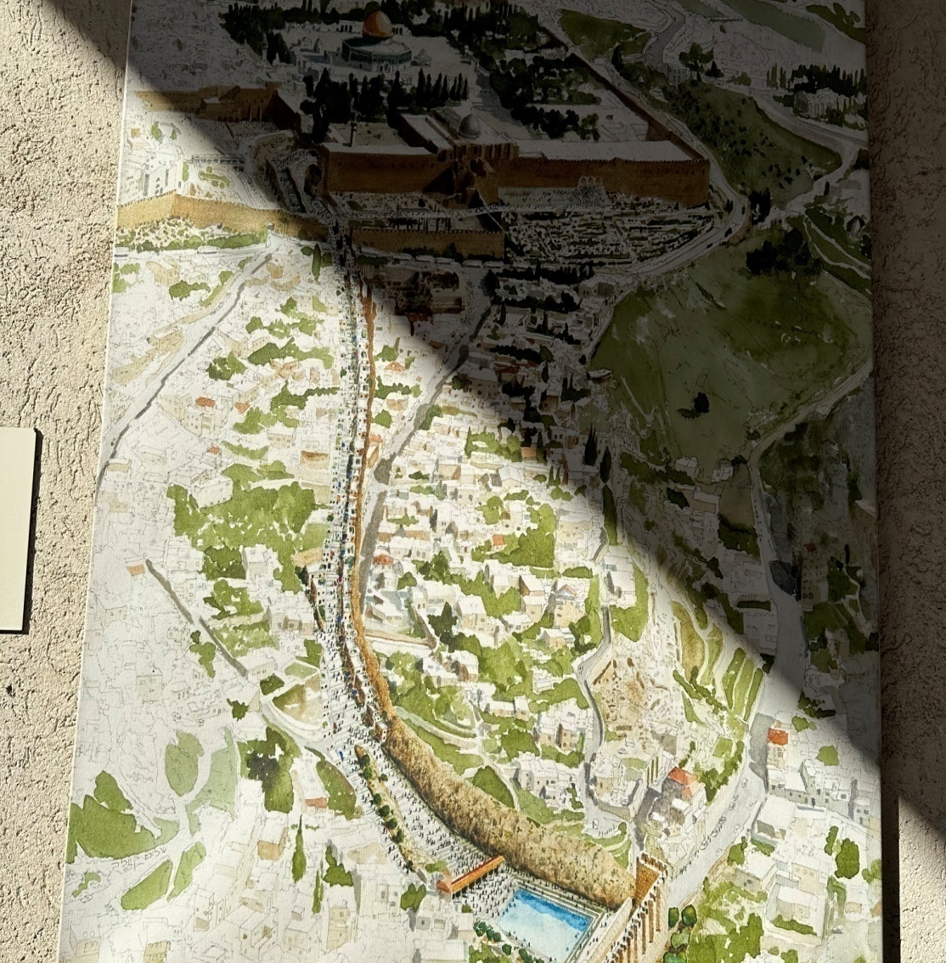
住棚节第七日的奠水礼
背景小知识
祭司们当从西罗亚池取水，从水门列队游行回到圣殿。吹角三声以示庆祝。
众百姓同声背诵《以赛亚书》12：3的经文“你们必从救恩的泉源欢然取水”。
众祭司拿着盛水的器皿绕祭坛游行，诗班献《诗篇》125-129五篇.
这水，会在早上祭献给神，也仰望神会赐下祝福的雨水。

Slide 4
仪式与内涵 【犹太教的根本问题】
回归后的犹太人，因着先知的话，在住棚节的庆典里面添加了一些仪式，主要有奠水礼和点灯礼。
先知的话“这百姓既厌弃西罗亚缓流的水……”（赛8:6），曾使他们有深深的悔改之心。
但在天长日久的仪式中，内涵越来越淡化。奠水，渐渐化为节期当中的欢乐礼仪的一部分。
耶2:13“因为我的百姓，做了两件恶事，就是离弃我这活水的泉源，为自己凿出池子，是破裂不能存水的池子。”
耶17:13 “耶和华以色列的盼望啊、凡离弃你的、必至蒙羞。耶和华说、离开我的、他们的名字必写在土里、因为他们离弃我这活水的泉源。”
诗36:9 “……因为在你那里、有生命的源头．”

Slide 5
约翰福音第七章 主耶稣宣讲的核心
我的教训：是差我来者的【天父】（7:16）
我的来处：我是从他来的，他也是差了我来（7:28）
我的去处：以后就回到差我来的那里去（7:33）
我的呼召：人若渴了，可以到我这里来喝（7:37）
【对比：约翰福音里，主耶稣少用“人子”来自指。】

Slide 6
约翰福音第七章 主耶稣宣讲的核心
我的教训：是差我来者的【天父】（7:16）
我的来处：我是从他来的，他也是差了我来（7:28）
我的去处：以后就回到差我来的那里去（7:33）
以上主耶稣的话，全都指向“差我来者”，即父神，而接下来37节，主耶稣直接指向自己——
主的呼召：人若渴了，可以到我这里来喝（7:37）———————
【对比：约翰福音里，主耶稣少用“人子”来自指。】
指向父神
指向自己

Slide 7
“活水的江河”
结47:1-9 见殿的门槛下有水往东流出……由殿的右边、在祭坛的南边往下流……水到踝子骨……水就到膝……水便
到腰。又量了一千肘、水便成了河……我回到河边的时候、见在河这边、与那边的岸上、有极多的树
木。……这水往东方流去、必下到亚拉巴、直到海．所发出来的水、必流入盐海、使水变甜。……这河水
所到之处、百物都必生活。
亚13:1 那日必给大卫家和耶路撒冷的居民、开一个泉源、洗除罪恶与污秽。
诗78:16 他使水从盘石涌出，叫水如江河下流。
诗105:41 他打开盘石，水就涌出，在干旱之处，水流成河。
赛44:3 因为我要将水浇灌口渴的人、将河浇灌干旱之地．我要将我的灵浇灌你的后裔、将我的福浇灌你的子
孙。
赛55:1 你们一切干渴的都当就近水来．没有银钱的也可以来．你们都来、买了吃．不用银钱、不用价值、也
来买酒和奶。

Slide 8
福音的呼召！
“渴”……“来”……“喝”……“信”……
你渴了吗？你生命是否枯干？让你渴求活水？
主耶稣的这句话是对所有人的呼召。
约4:14 “人若喝我所赐的水就永远不渴．我所赐的水、要在他里头成为泉源、直涌到永生。”
启21:6 “……我要将生命泉的水白白赐给那口渴的人喝。”
启22:17 “口渴的人也当来．愿意的都可以白白取生命的水喝。”
39节， 作者特别解释主耶稣所讲的“活水”，指着“赐下圣灵”说的。并说当时主尚未得荣耀。
为什么主耶稣要向众人宣讲他们不能听懂、且尚未成为现实的事？
又为什么众人对这听不懂的话的的应却是：这是那先知！这是基督！

